Slide 1
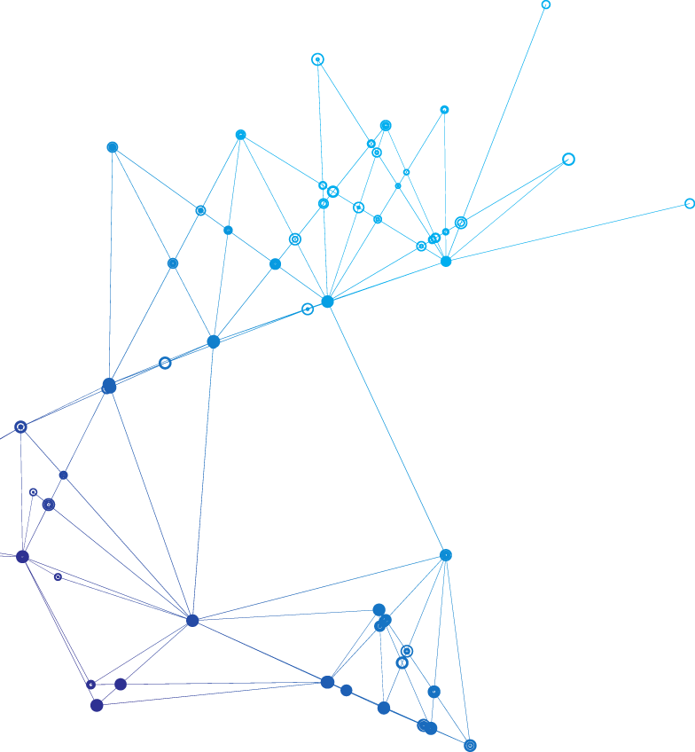

实验三：最短路径算法
汇报小组成员名称：陈博凯、陈俊杰、吴长春、孙嘉锴、刘洋

Slide 2
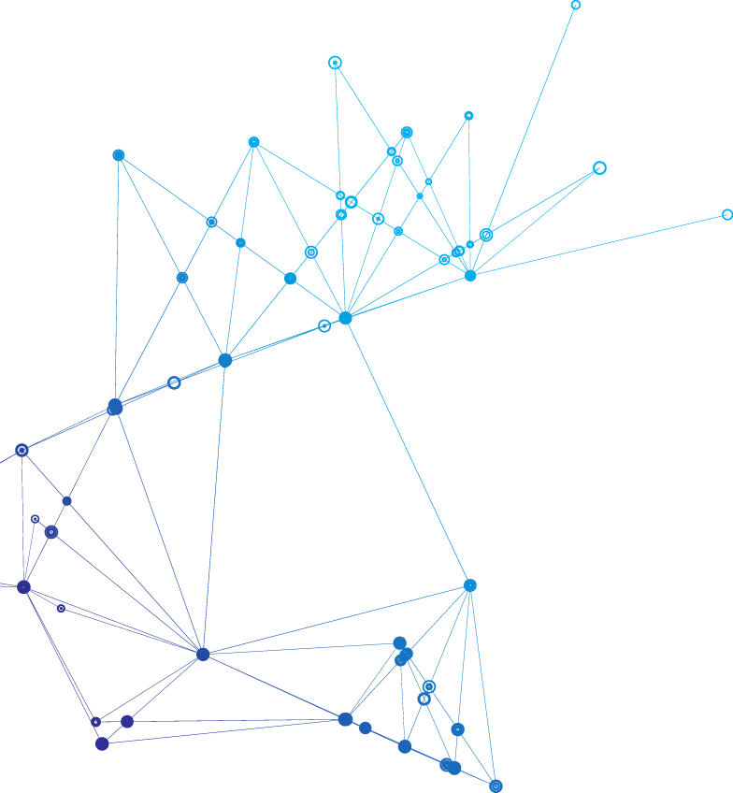
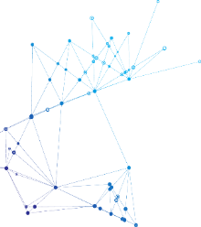
目录
CONTENT
01
实验介绍及要求
02
设计思路
03
代码实现
04
调试与心得体会
Experiment introduction and requirements
Design ideas
Code section
Debugging and experience

Slide 3
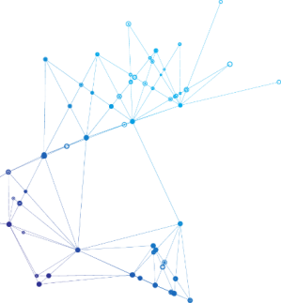
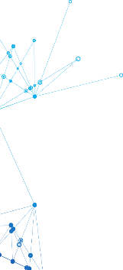
实验介绍及要求
1.实验名称
通信网中的算法问题—最短路径算法实验
2.实验要求
3.打印显示要求
1. 给定任意带权重的连通图形，求出指定起点到所有点的最短路径和最短路径的长度，并打印出经过的路径及最短路径长度。
2. 请把图形转化为数据，并通过文本/手动输入。
1、要求打印所有节点信息：
例如：节点1：重庆；
节点2：**；
**********；
2、 要求打印所有边的信息：
例如：节点* 节点* 路径长度*
3、最短路径信息：
源节点*到节点*的最短路径长度*；
必经节点**。。。。。。；
4.实验典型数据
5.dijistra

Slide 4
实验典型数据
实验典型数据：
------------------Dijkstra_input.txt-----------------------------
节点个数：8
节点名称：重庆 北京 成都 上海 深圳 杭州 广州 武汉
1 2 24 1 3 47 1 4 70 2 3 25
2 5 120 3 4 23 3 5 88 3 6 66
4 6 31 4 7 42 5 6 31 5 8 29
6 7 74 6 8 79 7 8 66

Slide 5
dijkstra
dijkstra：
1. 结构定义。对于每一个节点，希望通过结构的方式来定义
2. 子函数。要学会把一些通用的功能抽象成一个子函数
3. 输入的方式。希望支持手动输入或文本输入
4. 希望指定节点可以任意选定（输入）
5. 编程的规范。希望变量、函数命名规则要统一，大括号内要有缩进
6. 异常处理。希望对打开文件、数组的超界要有异常检查和断言；异常的分支要有提示和退出（当前可以认为当前的图是连通的，作为默认的前提；
检查图的连通性，下个课时通过另外的实验来完成）；
7. 实验报告中对程序流程图要求是必选。要学会画流程图，写好流程图，这是对软件工程中需求、设计到编码的练习
8. 自测。希望能构造不同的输入，包括异常的输入对代码进行自测。一定程序上确保程序测试的覆盖率和程序的完备性。

Slide 6
dijkstra
1.概述：Dijkstra算法是用来寻找两点之间最短路径的算法，在实际生活中有着很大的作用他的思想就是选定一点然后向后遍历直至所有点到选定点的最短距离全部求处为止。
2.算法思想：
（1）初始化：先找处从源点V0到各终点Vk的直达路径（V0,Vk），即通过一条弧到达的路径。
（2）选择：从这些路径中找出一条长度最短的路径（V0,u）。
（3）更新：然后对其余各条路径进行适当的调整：
若在图中存在弧（u，Vk），且（u，Vk）+（V0,u）<（V0,Vk），则以路径（V0,u,Vk）代替（V0,Vk）。
（4）在调整后的各条路径中，再找长度最短的路径，以此类推。

Slide 7
设计思路
First
Second
Third
Fourth
读取文件
初始化
输入节点
判断节点
利用dijkstra算法求解
打印最终结果

Slide 8
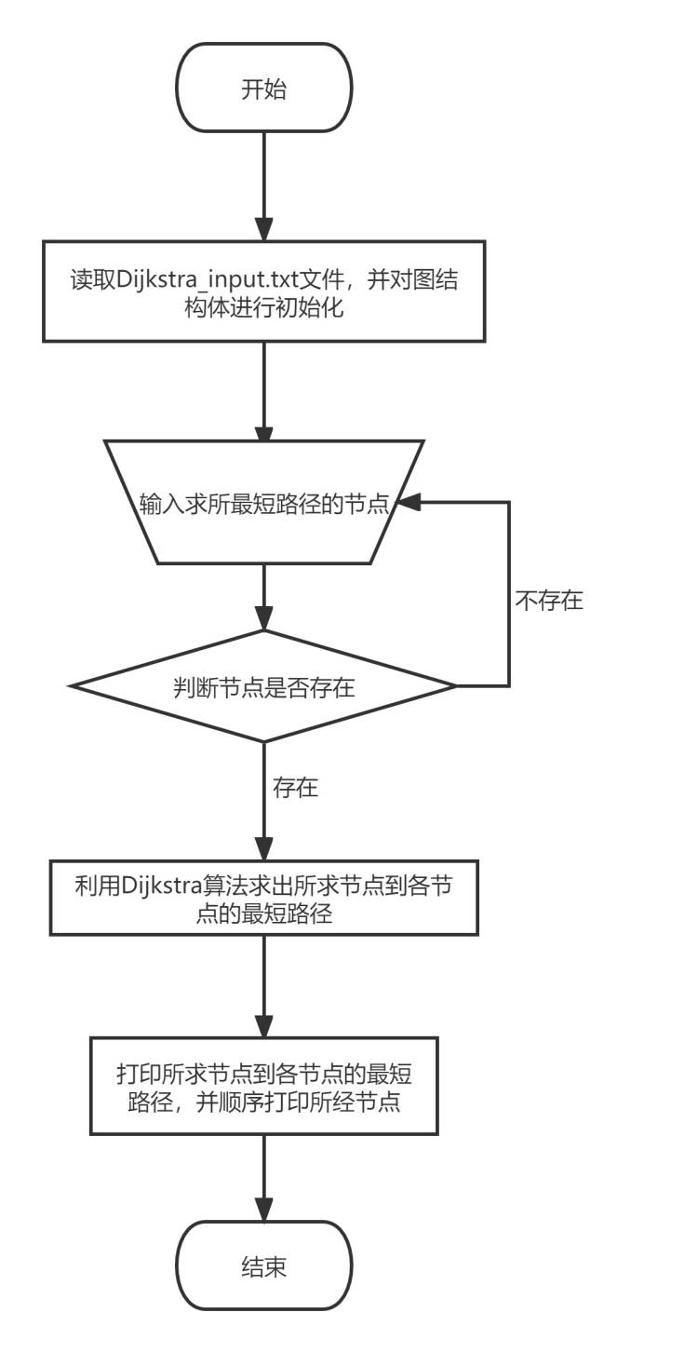
设计思路

Slide 9
代码部分
//全局变量及结构体
#define MAXVEX 20//最大顶点数
#define GRAPH_INFINTY 32767//无限，表未连接
struct Graph//图结构体
{
char city_name[MAXVEX][20];//记录节点名称
int arc[MAXVEX][MAXVEX];//邻接矩阵
int vex_num;//顶点数
};

Slide 10
代码部分
void CreateGraph(struct Graph *G)//读取文件生成图函数
{
FILE* fp;
int X, Y, W;//行，列，权值
if ((fp = fopen("Dijkstra_input.txt", "r")) == NULL)//打开文件
{
printf("打开文件错误");
return;
}
fscanf(fp, "节点个数：");//跳过
fscanf(fp, "%d", &G->vex_num);//写入节点个数
printf("节点个数： % d\n", G->vex_num);
fscanf(fp, "节点名称：");//跳过
for (int i = 0; i < G->vex_num; i++)//写入节点名称
{
fscanf(fp, "%s", G->city_name[i]);
printf("节点%d：%s\n",i+1, G->city_name[i]);
}

Slide 11
代码部分
for (int i = 0; i < G->vex_num; i++)//对图赋初值
{
for (int j = 0; j < G->vex_num; j++)
{
G->arc[i][j] = GRAPH_INFINTY;//初始皆为断开
}
G->arc[i][i] = 0;//无自环
}
printf("\n已有边关系：\n");
for (int i = 0;; i++)//读取文件获取边
{
if (fscanf(fp, "%d %d %d", &X, &Y, &W) == EOF)
break;
else
{
//无向图邻接矩阵对称
G->arc[X-1][Y-1] = W;
G->arc[Y-1][X-1] = W;
printf("节点\"%s\"-节点\"%s\"路径长度：%d\n",G->city_name[X - 1],G->city_name[Y - 1], G->arc[X - 1][Y - 1]);
}
}
}

Slide 12
代码部分
void Dijkstra(struct Graph* G, int index)//Dijkstra算法核心
{
// 准备辅助数组
int* s = (int*)malloc(sizeof(int) * G->vex_num);//s数组记录是否找到对应节点最短路径，1-找到、0未找到
int* p = (int*)malloc(sizeof(int) * G->vex_num);//p数组记录当前节点的前驱节点
int* d = (int*)malloc(sizeof(int) * G->vex_num);//d数组记录最初节点到当前节点的路径长度
int cityNow = index;//保存源节点位置
// 初始化辅助数组
for (int i = 0; i < G->vex_num; i++)
{
if (G->arc[index][i] > 0 && G->arc[index][i] != GRAPH_INFINTY)//非自身且非断路
{
d[i] = G->arc[index][i];//初始化路径长度
p[i] = index;//初始化前驱
}
else
{
d[i] = GRAPH_INFINTY;
p[i] = -1;//-1表示前驱无节点
}
if (i == index) //源节点自身
{
s[i] = 1;//源节点即为最近路径必经节点，赋1
d[i] = 0;//路径长度0
}
else
s[i] = 0;//其余节点未确定最短路径，赋0
}

Slide 13
代码部分
//寻找到各节点的最短路径
for (int i = 0; i < G->vex_num - 1; i++)
{
index = getMin(d, s, G);
s[index] = 1;//找到当前节点的最短路径
for (int j = 0; j < G->vex_num; j++)
{
if (s[j] == 0 && d[index] + G->arc[index][j] < d[j])//未确定最短路径且当前路径长度小于已有路径，更新信息
{
d[j] = d[index] + G->arc[index][j];//更新路径长度
p[j] = index;//更新前驱
}
}
}
printDijkstra(cityNow,s,p, d, G);
}

Slide 14
代码部分
int getMin(int* d, int* s, struct Graph* G) //获取最短路径函数（Dijkstra算法辅助函数1）
{
int min = GRAPH_INFINTY;
int index;
for (int i = 0; i < G->vex_num; i++)
{
if (s[i] == 0 && d[i] < min)//未确定节点最短路径且当前路径小于已有路径长度最小值
{
//更新min与索引
min = d[i];
index = i;
}
}
return index;
}

Slide 15
代码部分
void printDijkstra(int cityNow, int* s, int* p, int* d, struct Graph* G)//Dijkstra算法信息输出函数（Dijkstra算法辅助函数2）
{
int* fd = (int*)malloc(sizeof(int) * G->vex_num);//生成动态数组，保存下标序列，便于输出信息
int pos;//哨兵，记录当前位置前驱
printf("\n节点%d%s",cityNow+1, G->city_name[cityNow]);
printf("到各节点信息：\n");
for (int i = 0; i < G->vex_num; i++)
{
if (i == cityNow)//忽略自环
continue;
pos = p[i];//记录前驱
printf("节点\"%s\"-节点\"%s\"最短路径长度：%d\n路径：", G->city_name[cityNow], G->city_name[i], d[i]);
for (int j = 0; j < G->vex_num; j++)
{
fd[j] = pos;//将前驱写入序列
pos = p[pos];//更新位置，写入新的前驱
if (pos == -1)//到源节点时进行输出
{
for (; j >= 0; j--)//将路径正序输出
{
printf("%s->", G->city_name[fd[j]]);
}
printf("%s\n", G->city_name[i]);
break;
}
}
}
}

Slide 16
代码部分
void main()
{
int index;//索引
struct Graph G;//生成图
CreateGraph(&G);//初始化图
while (1)
{
printf("\n请输入求最短路径的节点：");
scanf("%d", &index);
if ((index - 1 < G.vex_num) && (index > 0))
break;
else
printf("输入错误\n");
}
Dijkstra(&G, index - 1);
}

Slide 17
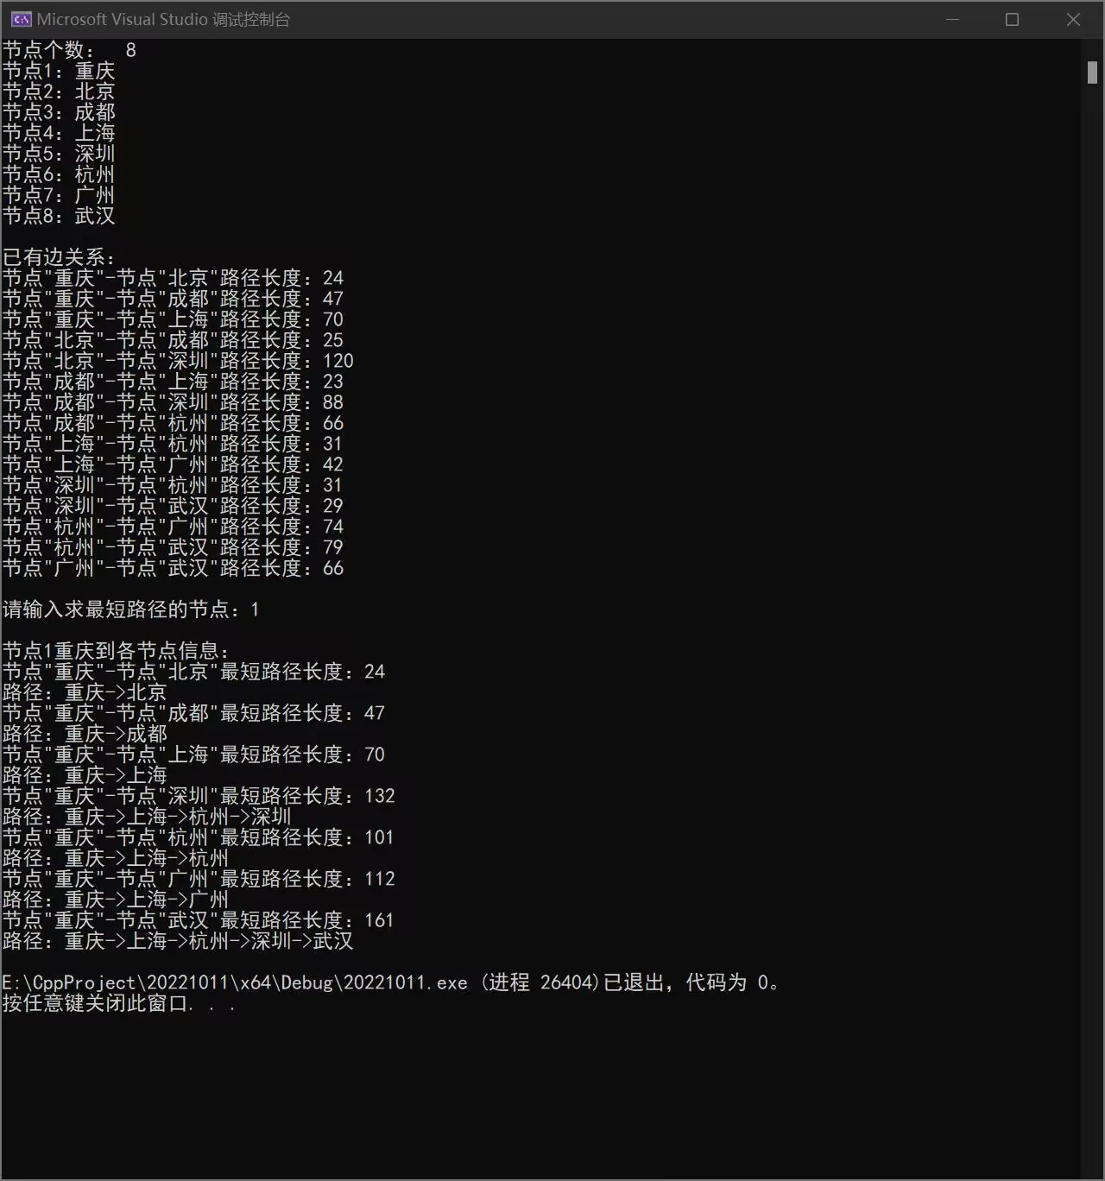
实验结果

Slide 18
调试与心得
调试：
在读取文件时，打印出的中文乱码，更改TXT文档编码为ANSI问题解决。
在对图进行初始化时最初使用的无限变量太大，无法写入发生报错，改小后问题解决。
心得： 要注意在文件读写时可能会发生编码不同导致出现乱码的显现，对变量进行赋初值时要注意变量所能记录的最大范围

Slide 19
谢谢观赏

